Slide 1
Barcelona, 13 May 2015
EARTH SCIENCE SERVICES
Seasonal and Sub-seasonal climate predictions
Isadora Christel Jiménez
Services – Earth Science Department

Slide 2
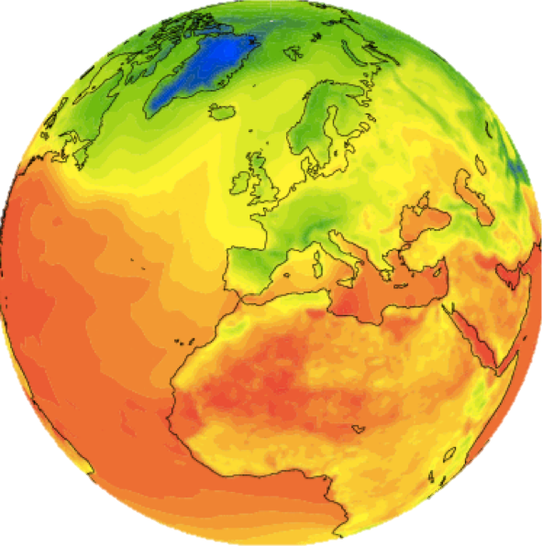
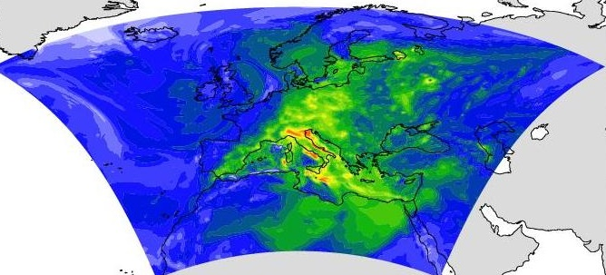
Earth Sciences Department
Towards modeling the Earth System
air quality, meteorology, climate and health studies
Notes:
El que fem, de forma molt esquemàtica és modelitzar el sistema atmosfèric de la Terra. Per a fer això parametritzem el mon com si fos un conjunt de malles tant en l’espai com en el temps i apliquem els models matemàtics que integren els processos físics i químics de l’atmòsfera. És a dir, tenim en compte les emissions naturals, les emissions biogèniques i antropogèniques juntament amb els processos físics, químics i meteorologics. En executar els models que integren tota aquesta informació obtenim informació de com es mouen les partícules a través de l’atmòsfera.

Slide 3
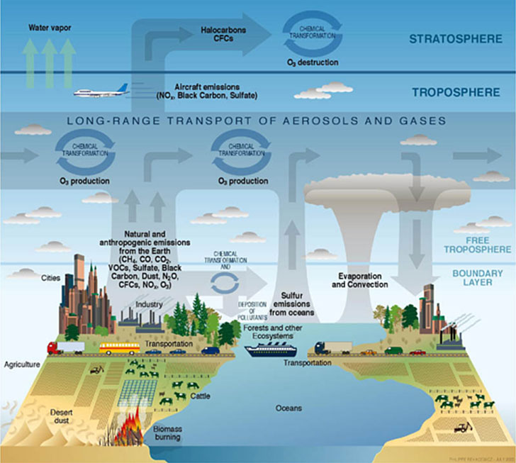
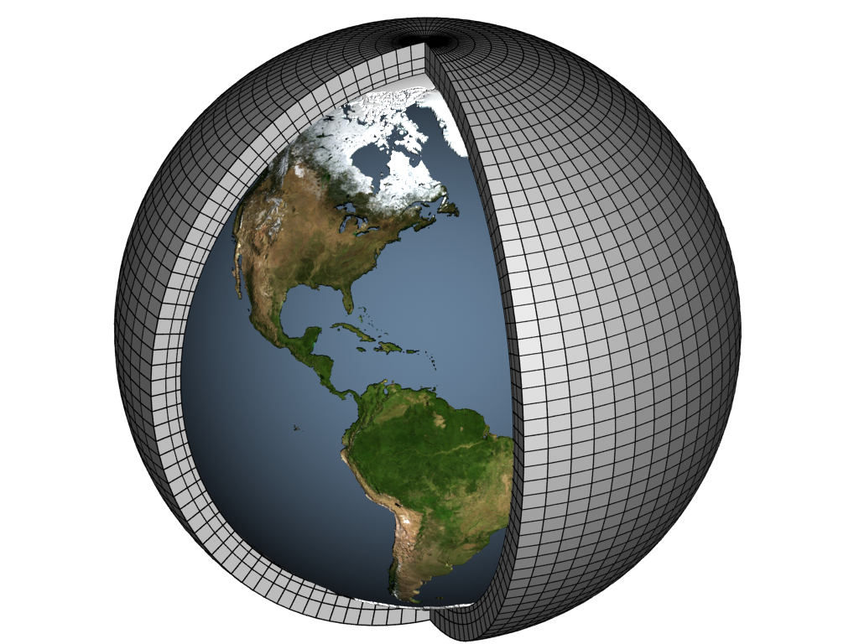
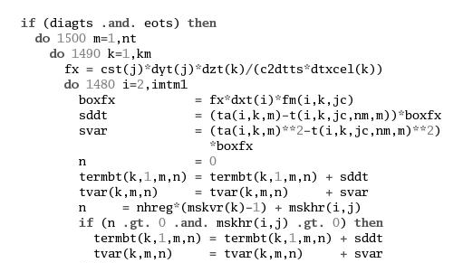
Earth system modelling

Slide 4
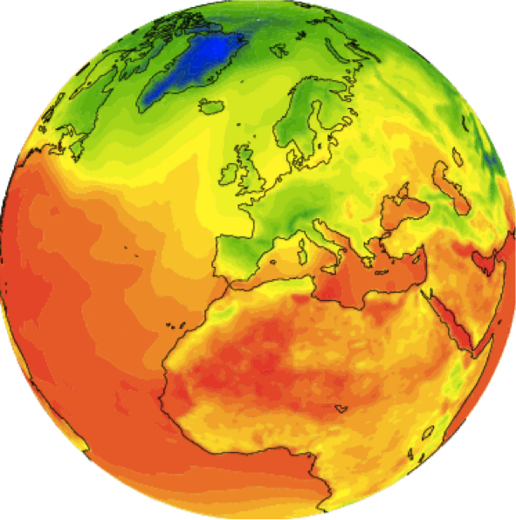
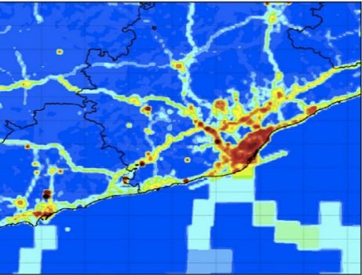
Spatial scales
Multiscale models from
global to local scales
Multiscale Models from Global to Local Scales
Notes:
Aquests models els podem aplicar a múltiples escales espaials, des de la més global fins a centrar-nos només en una ciutat.

Slide 5
Temporal scales
Mineral Dust
Air quality
Meteorology
Climate predictions
Climate predictions
Climate predictions
Climate predictions
Climate projections
Climate projections
Past
Seasons
Years
Today
Hours
Days
Weeks
Months
Decades
Century
DIAGNOSTIC
FORECAST
FORECAST
PREDICTION
PREDICTION
PROJECTION
PROJECTION
Notes:
També podem treballar a totes les escales temporals. L’anàlisi diagnòstic d’esdeveniments passats, els pronòstics per als propers dies, les projeccions a molts anys vista i el terme mitg, les prediccions que van des de setmanes i mesos fins a dècades.
On som forts i el que ens fa destacar son dos casos concrets que molt pocs altres centres treballen i que estan fortament lligats tant a l’energia solar com a l’energia eòlica.
D’una banda som líders en temes de modelització de la pols a l’atmòsfera que és un tema crític per a zones àrides, semiàrides i zones adjacents (Àfrica, Sud d’Espanya i Orient Mitjà) i cabdal per a la gestió de l’energia solar.
D’altra banda les prediccions climàtiques (seasonal to decadal) són un tema molt nou que tot just es comença a treballar a nivell mundial i en el que només el nostre centre i la Met Office de Regne Unit estem fent coses i en molts casos col·laborant i en contacte constant amb el sector de l’energia eòlica.
A continuació us explicaré aquest dos punts amb una mica més de detall.

Slide 6
Climate predictions
How can we predict climate for the coming season if we cannot predict the weather next week?
Weather forecasts
The forecasts are based in the initial conditions of the atmosphere, which is highly variable and develops a chaotic behaviour after a few days
Climate predictions
The predictions are based in the initial conditions of the sea surface temperature, snow cover or sea ice, which have a slow evolution that can range from few months to years.
Notes:
Això quina utilitat pot tenir per al sector de l’energia solar?
En aquest gràfic, el que es veu es com el model clàssic (que només inclou la meteorologia) millora molt més el seu ajust a la realitat si es fa servir el model acoblat online del Dust. Això implica una estimació molt més acurada de la quantitat de radiació solar que arribarà donades les condicions meteorològiques i les partícules de pols en suspensió.
D’una banda podem donar pronòstics a nivell global, regional i local. Els nostres models poden aportar informació diagnòstica tant del passat com del futur més proper i el més important, amb els nostres models podem millorar substancialment la qualitat dels pronòstics i prediccions de radiació social en una determinada regió

Slide 7
Climate predictions and predictability
Uncertainties on initial data could be large. To supply for this issue: ensemble technique with perturbed initial conditions.
Deterministic Forecast (ensemble mean)
Uncertainty on the forecast
Uncertainty on Initial Conditions
X
Climatology
Initial conditions
Probabilistic Forecast
time
Source: S.Gualdi readapted from Trzaska (http://portal.iri.columbia.edu)
Notes:
Això quina utilitat pot tenir per al sector de l’energia solar?
En aquest gràfic, el que es veu es com el model clàssic (que només inclou la meteorologia) millora molt més el seu ajust a la realitat si es fa servir el model acoblat online del Dust. Això implica una estimació molt més acurada de la quantitat de radiació solar que arribarà donades les condicions meteorològiques i les partícules de pols en suspensió.
D’una banda podem donar pronòstics a nivell global, regional i local. Els nostres models poden aportar informació diagnòstica tant del passat com del futur més proper i el més important, amb els nostres models podem millorar substancialment la qualitat dels pronòstics i prediccions de radiació social en una determinada regió

Slide 8
Example: wind power predictions
Notes:
Aquest és un exemple concret però aquesta informació la podem donar en forma espaial en mapa amb informació detallada per diferents zones. Per tant a un inversor energètic li interessarà muntar un parc en les zones que tinguin una probabilitat major que les altres d’incrementar el vent en el futur. El que aportem és una eina per valorar el risc.
____
NOTES en cas de pregunta per les zones grises:
Ensenyem els valors per aquelles zones en les que les dades del Centre Europeu son prou bones per aportar valor afegit a un model que només tingui climatologia. En les zones on no podem donar aquest tipus d’anàlisi fen un anàlisi detallat des del punt de vista meteorològic analitzant patrons meteorologics ben descrits. P.e. si s’espera una fase anticiclònica de la NAO aleshores si que podem donar una resposta de com evolucionarà el vent. No és un valor sino una descripció per als propers mesos.

Slide 9
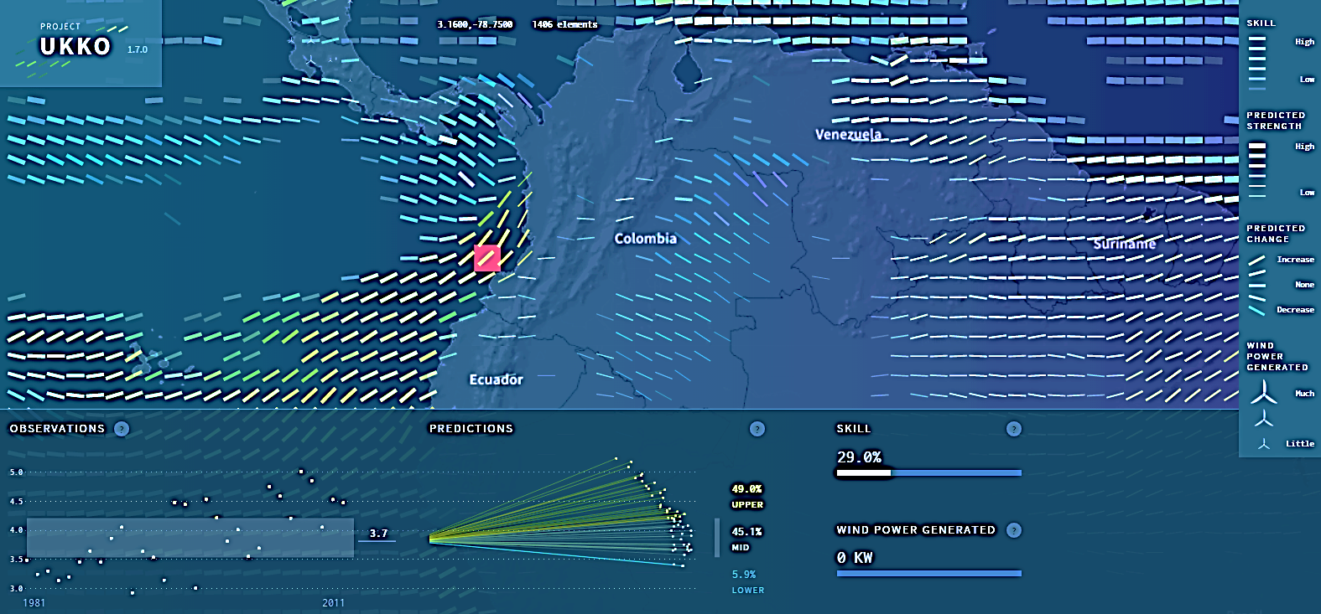
Example: wind power predictions
Notes:
Aquest és un exemple concret però aquesta informació la podem donar en forma espaial en mapa amb informació detallada per diferents zones. Per tant a un inversor energètic li interessarà muntar un parc en les zones que tinguin una probabilitat major que les altres d’incrementar el vent en el futur. El que aportem és una eina per valorar el risc.
____
NOTES en cas de pregunta per les zones grises:
Ensenyem els valors per aquelles zones en les que les dades del Centre Europeu son prou bones per aportar valor afegit a un model que només tingui climatologia. En les zones on no podem donar aquest tipus d’anàlisi fen un anàlisi detallat des del punt de vista meteorològic analitzant patrons meteorologics ben descrits. P.e. si s’espera una fase anticiclònica de la NAO aleshores si que podem donar una resposta de com evolucionarà el vent. No és un valor sino una descripció per als propers mesos.

Slide 10
Seasonal climate predictions
Seasonal wind speed predictions
The same methodology can be applied to many other climatic variables:
Evaporation,
Precipitation-Evaporation balance,
relative and specific Humidity,
Humidity fluxes,
Precipitation,
Precipitable water,
min. and max. Temperature,
Heat fluxes,
Notes:
Aquest és un exemple concret però aquesta informació la podem donar en forma espaial en mapa amb informació detallada per diferents zones. Per tant a un inversor energètic li interessarà muntar un parc en les zones que tinguin una probabilitat major que les altres d’incrementar el vent en el futur. El que aportem és una eina per valorar el risc.
____
NOTES en cas de pregunta per les zones grises:
Ensenyem els valors per aquelles zones en les que les dades del Centre Europeu son prou bones per aportar valor afegit a un model que només tingui climatologia. En les zones on no podem donar aquest tipus d’anàlisi fen un anàlisi detallat des del punt de vista meteorològic analitzant patrons meteorologics ben descrits. P.e. si s’espera una fase anticiclònica de la NAO aleshores si que podem donar una resposta de com evolucionarà el vent. No és un valor sino una descripció per als propers mesos.

Slide 11
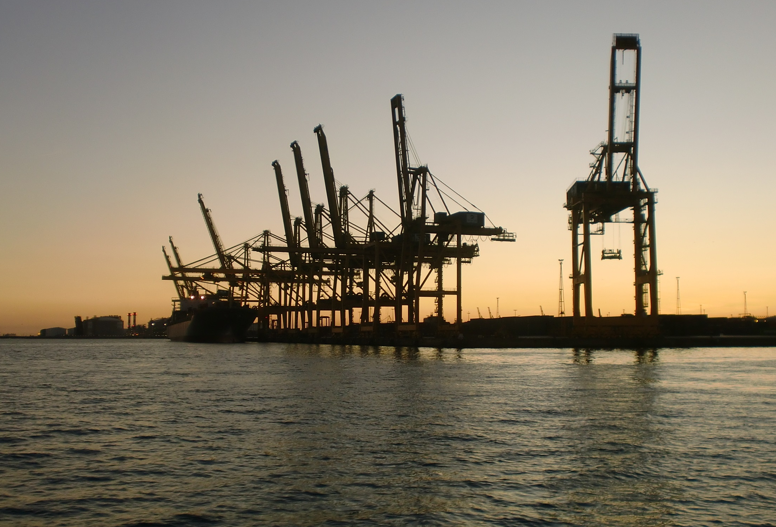
Water management and seasonal predictions
Notes:
Aquest és un exemple concret però aquesta informació la podem donar en forma espaial en mapa amb informació detallada per diferents zones. Per tant a un inversor energètic li interessarà muntar un parc en les zones que tinguin una probabilitat major que les altres d’incrementar el vent en el futur. El que aportem és una eina per valorar el risc.
____
NOTES en cas de pregunta per les zones grises:
Ensenyem els valors per aquelles zones en les que les dades del Centre Europeu son prou bones per aportar valor afegit a un model que només tingui climatologia. En les zones on no podem donar aquest tipus d’anàlisi fen un anàlisi detallat des del punt de vista meteorològic analitzant patrons meteorologics ben descrits. P.e. si s’espera una fase anticiclònica de la NAO aleshores si que podem donar una resposta de com evolucionarà el vent. No és un valor sino una descripció per als propers mesos.

Slide 12
Water management and seasonal predictions
MARITIME INFRASTRUCTURES:
Sub-seasonal predictions (one month ahead) of stormy periods
Planning of transportation of special goods
Early warning systems for harbors (days ahead)
Operational planning / maintenance
Collaboration with LIM-UPC (Laboratori d’Enginyeria Marítima) in different projects
Notes:
Aquest és un exemple concret però aquesta informació la podem donar en forma espaial en mapa amb informació detallada per diferents zones. Per tant a un inversor energètic li interessarà muntar un parc en les zones que tinguin una probabilitat major que les altres d’incrementar el vent en el futur. El que aportem és una eina per valorar el risc.
____
NOTES en cas de pregunta per les zones grises:
Ensenyem els valors per aquelles zones en les que les dades del Centre Europeu son prou bones per aportar valor afegit a un model que només tingui climatologia. En les zones on no podem donar aquest tipus d’anàlisi fen un anàlisi detallat des del punt de vista meteorològic analitzant patrons meteorologics ben descrits. P.e. si s’espera una fase anticiclònica de la NAO aleshores si que podem donar una resposta de com evolucionarà el vent. No és un valor sino una descripció per als propers mesos.

Slide 13
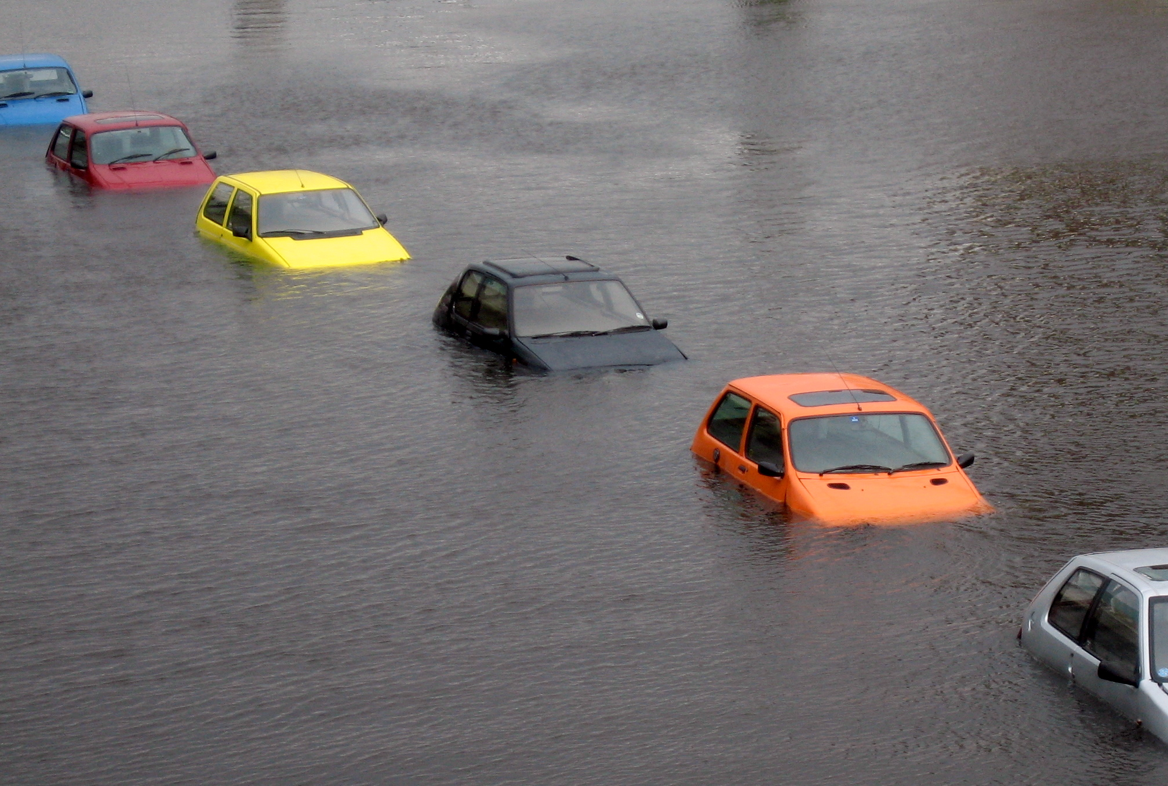
Water management and seasonal predictions
Notes:
Aquest és un exemple concret però aquesta informació la podem donar en forma espaial en mapa amb informació detallada per diferents zones. Per tant a un inversor energètic li interessarà muntar un parc en les zones que tinguin una probabilitat major que les altres d’incrementar el vent en el futur. El que aportem és una eina per valorar el risc.
____
NOTES en cas de pregunta per les zones grises:
Ensenyem els valors per aquelles zones en les que les dades del Centre Europeu son prou bones per aportar valor afegit a un model que només tingui climatologia. En les zones on no podem donar aquest tipus d’anàlisi fen un anàlisi detallat des del punt de vista meteorològic analitzant patrons meteorologics ben descrits. P.e. si s’espera una fase anticiclònica de la NAO aleshores si que podem donar una resposta de com evolucionarà el vent. No és un valor sino una descripció per als propers mesos.

Slide 14
Water management and seasonal predictions
FLOOD RISK - WATER SUPPLY
Sub-seasonal predictions (one month ahead)
Seasonal predictions (the season ahead)
General trends for precipitation,Temperature, etc.
Downscaling of climate variables.
Informing Hydroelectric power management
Early warning systems for extreme events
Information on drought periods or flood risk
Partners in the H2020 project IMPREX (Improving predictions and management of hydrological extremes)
Notes:
Aquest és un exemple concret però aquesta informació la podem donar en forma espaial en mapa amb informació detallada per diferents zones. Per tant a un inversor energètic li interessarà muntar un parc en les zones que tinguin una probabilitat major que les altres d’incrementar el vent en el futur. El que aportem és una eina per valorar el risc.
____
NOTES en cas de pregunta per les zones grises:
Ensenyem els valors per aquelles zones en les que les dades del Centre Europeu son prou bones per aportar valor afegit a un model que només tingui climatologia. En les zones on no podem donar aquest tipus d’anàlisi fen un anàlisi detallat des del punt de vista meteorològic analitzant patrons meteorologics ben descrits. P.e. si s’espera una fase anticiclònica de la NAO aleshores si que podem donar una resposta de com evolucionarà el vent. No és un valor sino una descripció per als propers mesos.

Slide 15
Thank you!
For further information please contact
isadora.jimenez@bsc.es

